Slide 1
муниципальное казённое дошкольное образовательное учреждение - детский сад № 6
г. Татарска
Педагогический проект
«Мы- журналисты»
старшая группа
Автор проекта:
Адамсонова Наталья Николаевна,
воспитатель
г. Татарск- 2022 год

Slide 2
Актуальность :
Мы живем в мире гаджетов. Информационные технологии дают нам новые возможности. Но при этом дети стали меньше общаться со взрослыми и друг с другом. Проблема речи остаётся одной из актуальных проблем. Поэтому для развития речи детей взято перспективное направление «детская журналистика» , которая помогает развивать речь: вести диалог, умело рассказать о том, что интересного произошло в группе или дома, поделиться своими впечатлениями, высказать свое мнение, не бояться спрашивать, быть активными.
В нашей группе появился микрофон. Дети пели песни, слушали музыку, не представляя для чего ещё нужен микрофон. Я взяла микрофон и стала задавать детям разные вопросы. И одним из них был:
«Я с микрофоном. Кто же я?» Дети не смогли ответить на мой вопрос.
- А хотите познакомиться с этой профессией?

Slide 3
Цель проекта :
Развитие связной речи у детей старшего дошкольного возраста через изучение основ профессии журналиста.
Задачи проекта:
1. Организовать в развивающей предметно –пространственной среде группы центр журналиста.
2. Обучать детей построению самостоятельных высказываний, умению вести диалог, как со сверстниками, так и с взрослыми.
3. Формировать начальные представления о профессиональных журналистских качествах.
4. Развивать коммуникативные навыки и взаимодействия
детей друг с другом в паре, в группе, в коллективе.
5. Воспитать уважительное отношение к
людям разных профессий, желание вести диалог друг с другом.

Slide 4
Планируемый результат :
У детей сформируется связная диалогическая речь; навыки взаимодействия со взрослыми; умения самостоятельно договариваться друг с другом;
расширится и активизируется словарный запас;
формирование представлений о профессиональных журналистских качествах и навыках;
представление о профессиональном труде взрослых: журналистов, корреспондентов, фоторепортёров, фотографа; об их орудиях труда;
расширятся и активизируются формы речевого этикета;
Дети научатся работать в паре, коллективе;
самостоятельно и творчески выполнять задания;

Slide 5
Характеристика проекта:
по предметно-содержательной области:
интегрированный;
по характеру доминирующей детской деятельности:
творческо- продуктивный;
• по количеству участников: групповой
• по длительности реализации:
средней продолжительности
• по характеру координирования проекта:
непосредственный

Slide 6
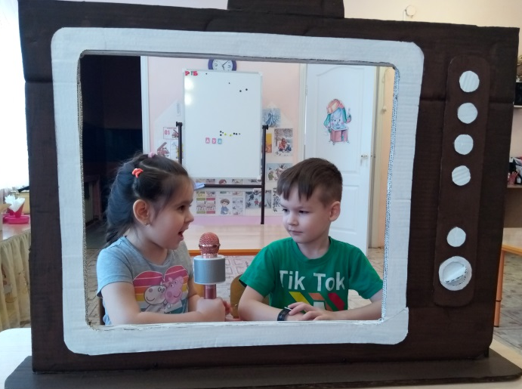
Этапы проекта:
Мотивационный
Проблемно- деятельностный
Творческий

Slide 7
Мотивационный этап:
Разработка и накопление методических материалов;
Определение цели и задач проекта;
Составление плана проекта;
Создание необходимых условий для реализации
(подготовка материала и оборудования);
Организация родителей;

Slide 8
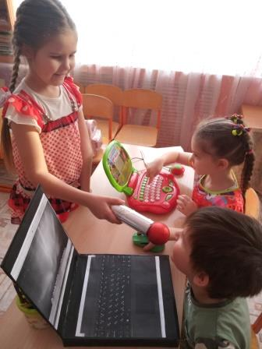
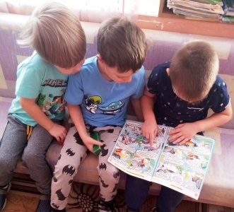
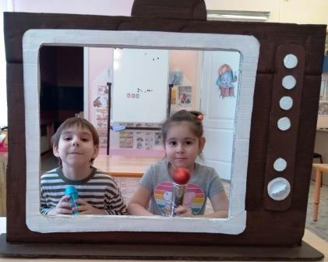
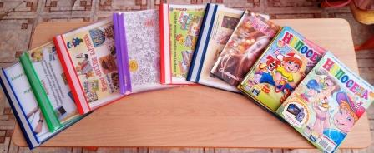
Создание условий для самостоятельной
деятельности:

Slide 9
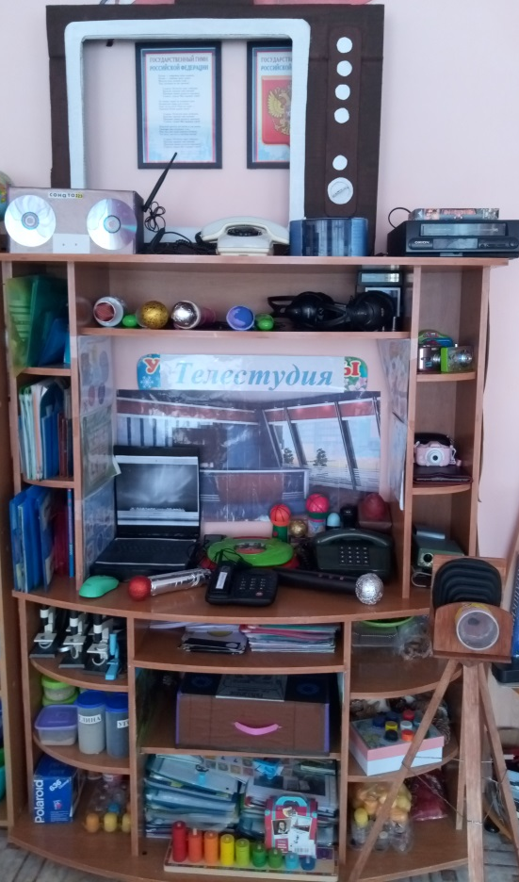
Взаимодействие с родителями
по вовлечению в образовательный
процесс:
Тематические консультации;
Папки- раскладушки;
Пополнение предметно- развивающей
среды;
Изготовление и выставка поделок;
Беседы;

Slide 10
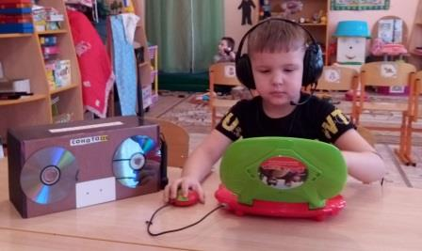
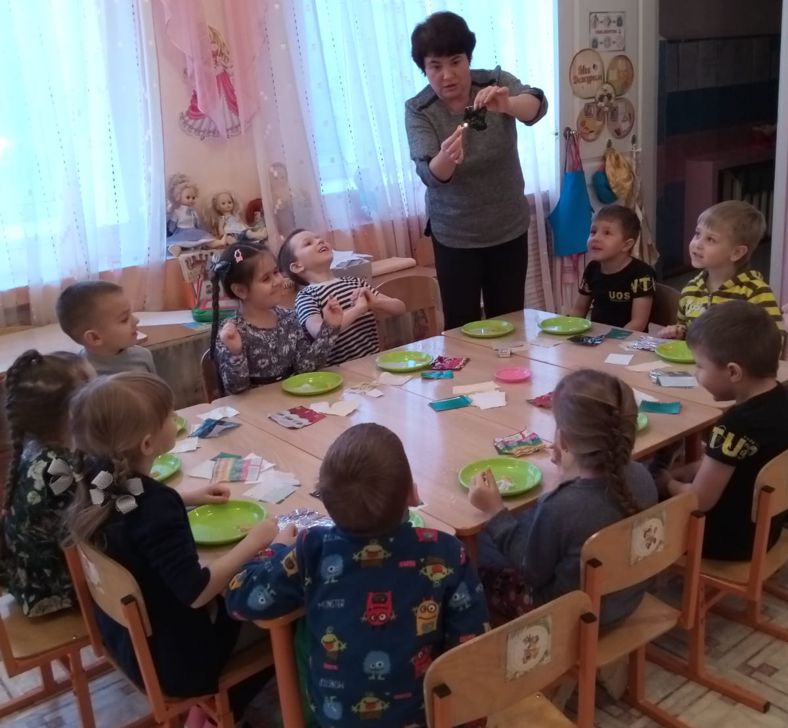
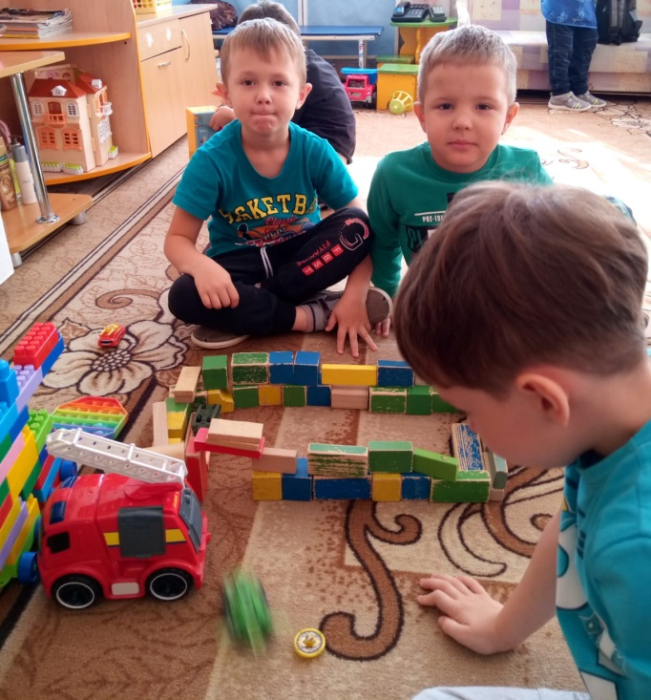
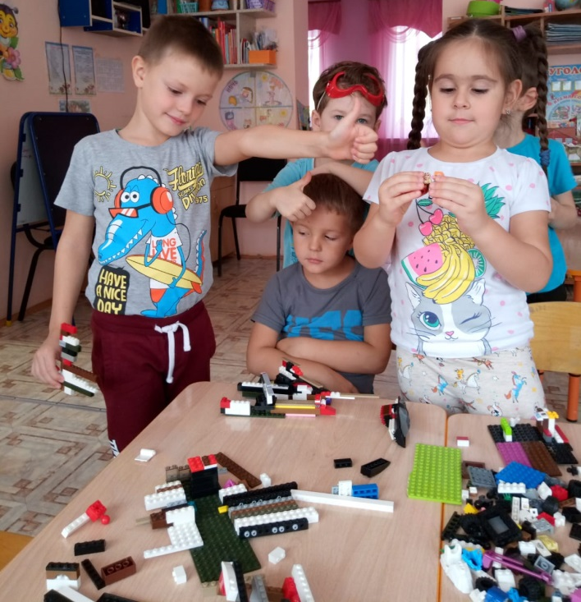
Проблемно- деятельностный этап:
Познавательное развитие:

Slide 11
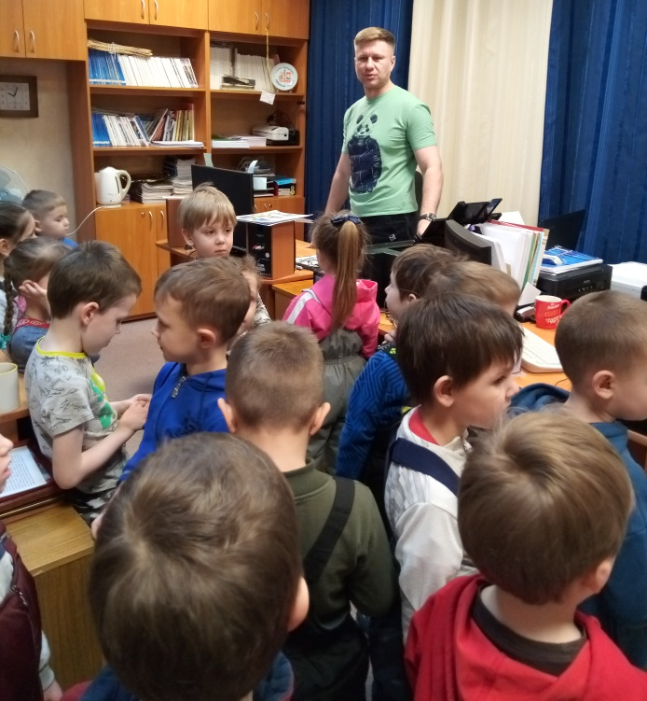
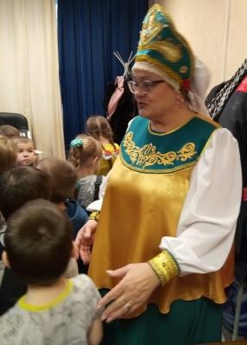
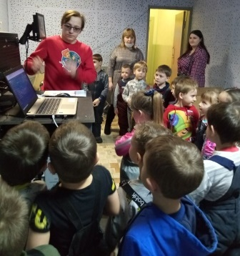
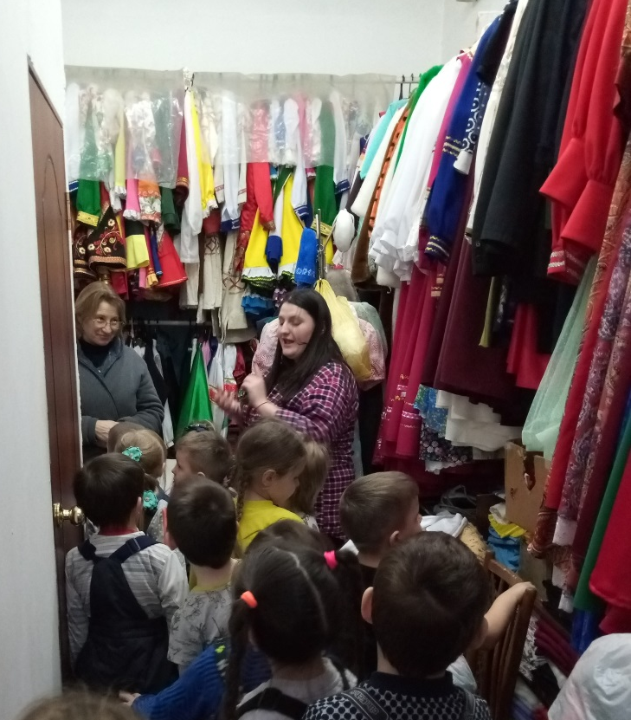
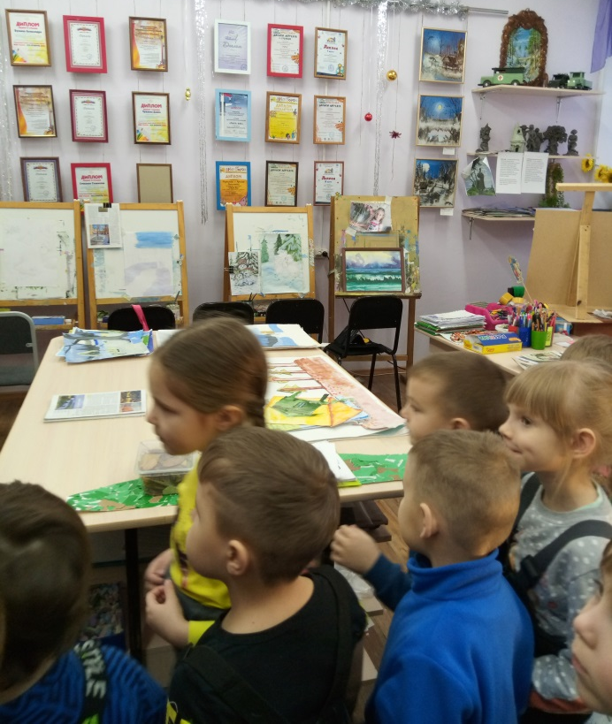
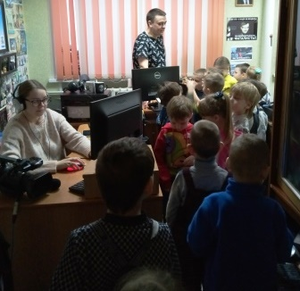
Экскурсия в ДК «Родина»

Slide 12
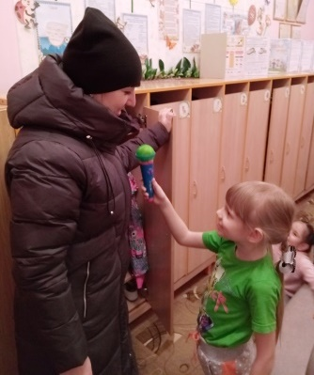
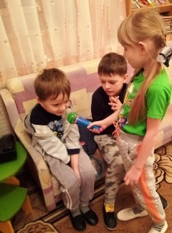
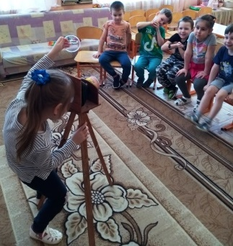
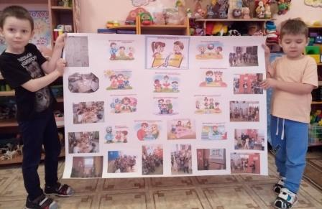
Социально- коммуникативное
развитие:

Slide 13
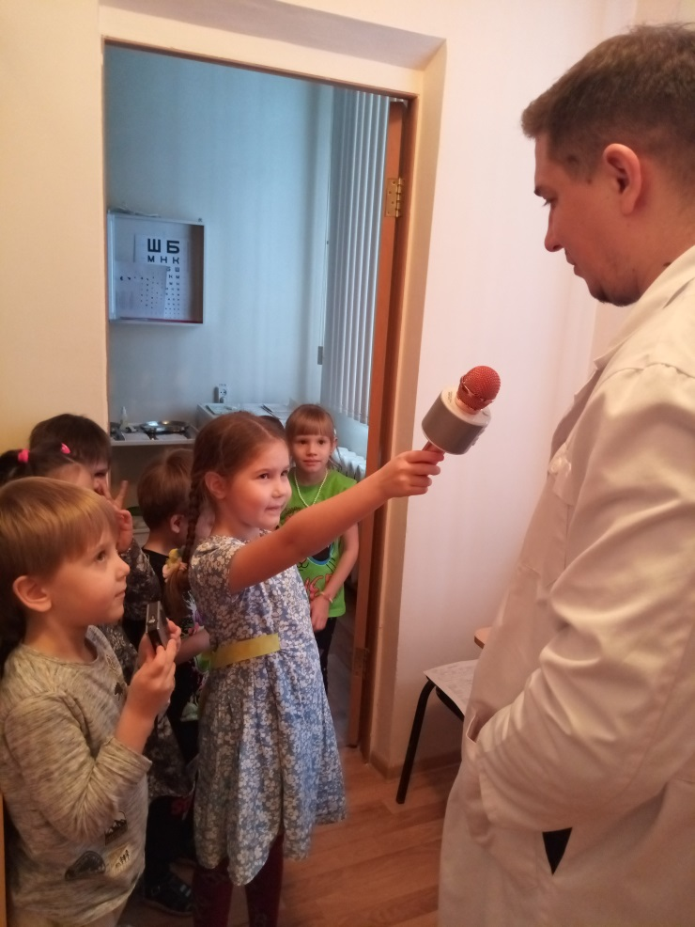
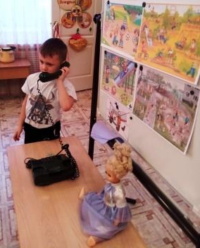
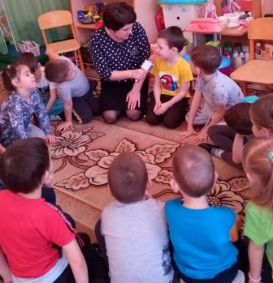
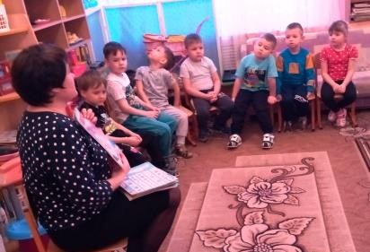
Речевое развитие:

Slide 14
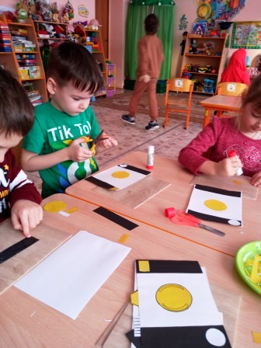
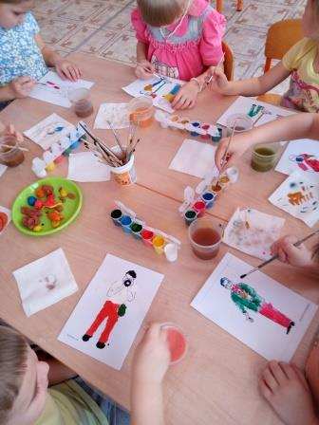
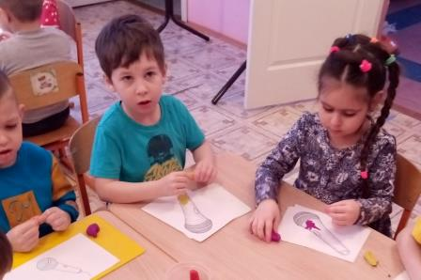
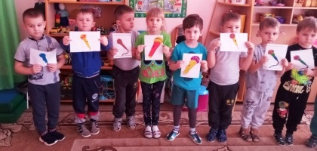
Художественно- эстетическое
развитие:

Slide 15
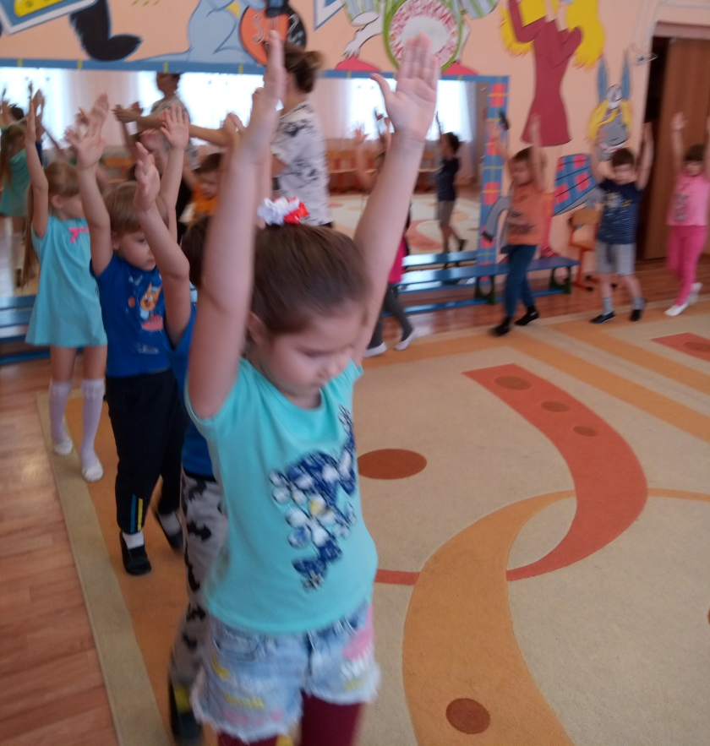
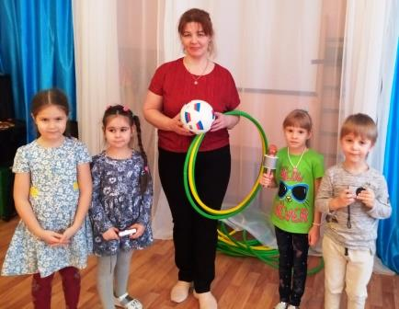
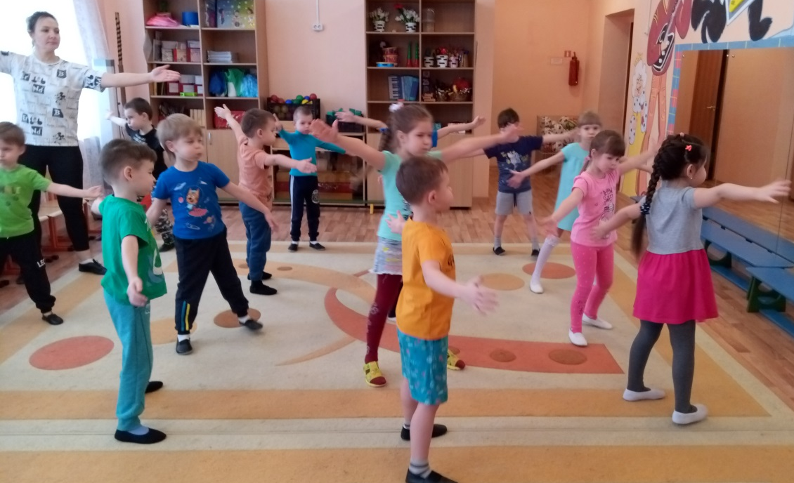
Физическое развитие:

Slide 16
Творческий этап:
Организация деятельности детей
в старшей группе по теме «Мы- журналисты»;
Оформление результата проекта в виде презентации;

Slide 17
Результативность:
Подводя итоги нашей работы по проекту, делаем вывод, что нам удалось сформировать целостное представление у детей нашей группы о профессии журналиста. У детей развились необходимые формы общения со сверстниками, они научились вести диалог не только с детьми, но и со взрослыми. Дети не только приобрели знание норм речевого общения со взрослыми и сверстниками, но и стали использовать эти знания в реальных жизненных ситуациях, стали относиться друг к другу намного внимательнее и доброжелательнее, уменьшилось число конфликтных ситуаций. Кроме того, значительно обогатился их лексический запас, он пополнился словами и выражениями из словаря речевого этикета.

Slide 18
Творческая игра
«Мы- журналисты»
Задачи:
1.Продолжать расширять представления детей о профессиональной деятельности редакции газеты.
2. Закреплять знания детей о работе людей разнообразных профессий.
3.Развивать коммуникативные навыки детей, умение действовать в соответствии с ролью.
4. Активизировать познавательный интерес.
5. Воспитывать уважение к труду взрослых, потребность трудиться.

